Slide 1
Урок 12. Додаємо і віднімаємо числа в межах 100 (43 + 6, 67 - 5, 34 + 20, 56 - 40)

Slide 2
Мета: актуалізувати навички додавання й віднімання в межах 100, знання прийомів додавання (віднімання) одноцифрового числа до (від) двоцифрового, круглого числа до (від) двоцифрового; формувати вміння розв'язувати задачі; розвивати логічне мислення; поповнювати словниковий запас учнів; стимулювати інтерес до вивчення математики.
Обладнання: конструктор LEGO, ілюстративний та роздавальний матеріал.
Тип уроку: комбінований урок.
Форма проведення: уявна циркова вистава.
Освітні галузі: математична.

Slide 3
Організація класу
Дзвонить дзвіночок:
Дзелень, дзелень!
Сміється сонце,
Збудився день.
Кличе дзвіночок:
Бім-бам! Бім-бам!
Урок розпочати
Час школярам.

Slide 4
Перевірка домашнього завдання (с. 14, № 6)
— Яке число отримали в кінці ланцюжка прикладів? Дайте йому характеристику.

Slide 5
Мотивація навчальної діяльності
— Діти, ви були у цирку?
Цирк прийшов сьогодні в клас,
Щоб перевірити всіх нас;
Чи умієм рахувати, цифри в зошиті писати,
Чи знаєм чисел склад? Чи все у нас гаразд?

Slide 6
Актуалізація опорних знань
У цирку він смішніше всіх,
У нього великий успіх,
На арені виступає,
Нудьгу швидко розганяє. Хто це?
— Клоун Антошка запрошує нас у цирк. Для того щоб увійти, треба мати квиток. Його ми будемо купувати за знання, а не за гроші.

Slide 7
Усне опитування
Скільки сантиметрів в 1 метрі/в 1 дециметрі?
Скільки дециметрів у метрі?
Запишіть у сантиметрах: 5 дм, 4 дм 2 см.
Запишіть у дециметрах: 80 см, 4 м, 3 м 2 см.

Slide 8
Усні обчислення
— Проходимо у залу і шукаємо місця. Для цього нам потрібно розв'язати веселі задачки.
Курка півню каже: «Друже,
Бачу: ти поправивсь дуже».
Півень згодився: «Угу!»
І подибав на вагу.
Став Петько двома ногами
І затяг два кілограми.
— Ого-го! — гукнув, — ану,
Стану тільки на одну...
Ну, то хто з вас, діти, скаже,
Скільки зараз півень важить?
В клас зайшов Мишко,
А за ним Петько,
А за тим Марина,
За нею Ярина,
А за нею Гнат.
Скільки всіх хлоп'ят?

Slide 9
Каліграфічна хвилинка
— Отже, наші місця — 2 і 3.
А також місце, яке отримаємо, якщо ці цифри поставити у порядку зростання.
А якщо в порядку спадання?
23

Slide 10
Розв'язування віршованої задачі (усно)
Жолудів аж сім десятків
Назбирали поросятка.
Три десятки вранці з'їли.
Скільки на обід лишили?
— Який ковпак надягне клоун?
7 д. – 3 д. = 4 д.
40

Slide 11
Удосконалення вмінь додавати і віднімати на основі десяткового складу числа
1) Додавання/віднімання до (від) круглих чисел одноцифрових.
— Визначмо, який у клоуна буде костюм. Але спочатку пояснімо, як до круглих чисел додати одноцифрові числа.
— Другий приклад 47 - 7. Уявіть його у вигляді суми розрядних доданків: 40 і 7. Якщо від 47 відняти 7, що залишиться? (40.)
— Потренуймося: 60 + 8, 85 - 5.
— Отже, клоун надягне костюм із зірочками.
40 + 6 (40 + 6 — це 4 дес. і 6 од., тобто число 46
47- 7 = 40

Slide 12
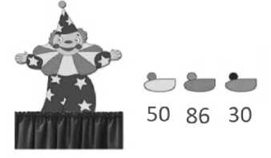
2) Додавання/віднімання до (від) двоцифрового число одноцифрового.
— Які чоботи клоун узує? Згадаймо, як до (від) двоцифрового числа додати/відняти одноцифрове? Наприклад, 34 + 5. Розкладаємо число 34 на суму розрядних доданків 3 дес. і 4 од. Додаємо одиниці до одиниць, тобто 5 + 4. Отримуємо 39.
— Аналогічно виконуємо віднімання. Наприклад, 48 - 4. Розкладаємо число 48 на суму розрядних доданків 4 дес. і 8 од. Віднімаємо одиниці від одиниць, тобто 8 - 4. Отримуємо 44.
Потренуймося: 82 + 4.
— Отже, клоун узує рожеві чоботи (з відповіддю 86).

Slide 13
Віднімання від двоцифрового числа круглого числа.
— Як від двоцифрового числа відняти кругле число? Наприклад, 46 - 30. (46 — це 4 дес. і 6 од. 30 — це 3 Дес. Віднімаємо десятки 40 - 30. Отримаємо 1 дес. до 10 + 6, отримаємо 16.)
Потренуймося: 56 - 40.

Slide 14
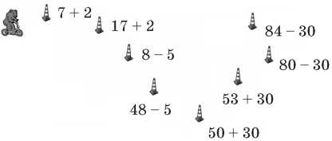
Первинне закріплення матеріалу з коментуванням (на основі підручника, с. 15, № 2)
— Третій номер — виступ ведмедика на велосипеді. Допоможімо йому проїхати математичний лабіринт, коментуючи свої дії.

Slide 15
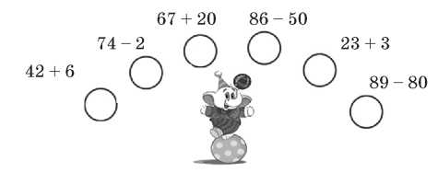
Формування обчислювальних навичок (на основі підручника, с. 15, № 4). Робота з LEGO
Є в програмі цирковій
Справжній слон живий.
Він жонглер і акробат,
Виступати дуже рад.
— Розв'яжіть приклади. Відповідь покажіть цеглинками LEGO.

Slide 16
Удосконалення вмінь розв'язувати віршовані задачі з числами у межах 100
На арені бегемот
Широко роззявив рот,
Він силач, яких немає —
Гирю з міццю піднімає!
— Нумо покажемо бегемоту, як ми вміємо розв'язувати задачі.
Тридцять сім — три десятки і сім одиниць —
Стільки зерен пшона я приніс для синиць?
Тридцять зерен склювали вони й полетіли!
Скільки зерен вони не доїли?
Висновок. Якщо відняти десятки, залишаються одиниці, а якщо відняти одиниці, то залишаються десятки.

Slide 17
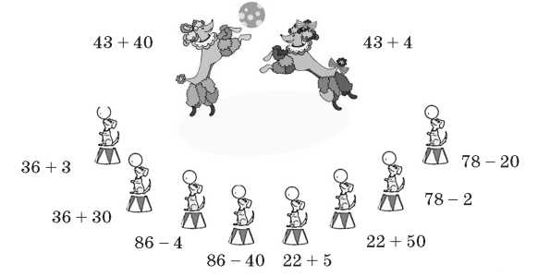
Закріплення вмінь обчислювати приклади у межах 100 (на основі підручника, с. 15, № 5)
— Останній виступ — від дресированих собачок. Допоможіть їм виконати номер. Обчисліть приклади.
— Порівняйте вирази, наприклад, 36 + 3 та 36 + 30. Чим різниться розв'язування?

Slide 18
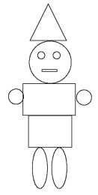
Робота з геометричним матеріалом
— Клоун Антошка пропонує зібрати його портрет з геометричних фігур.
Що потрібно нам, малятам,
Для умілих наших рук?
Намалюймо два квадрати,
А на них — великий круг,
Потім ще малі кружечки
Та трикутний капелюх.
Ось і вийшов — чоловічок,
Розвеселий Чудачок.

Slide 19
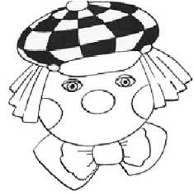
Пояснення домашнього завдання (с. 15, № 4) 2. Підсумок уроку. Рефлексія
— Домалюйте клоуну ротик, що відповідає вашому настрою після уроку.
Посмішка — сподобався урок, і я все зрозумів.
Куточки ротика вниз — не сподобався урок, було дуже складно.
Пряма лінія — не визначився, почувався невпевнено.
— Що сподобалося на уроці?
— Які труднощі спіткали на уроці?

